Slide 1
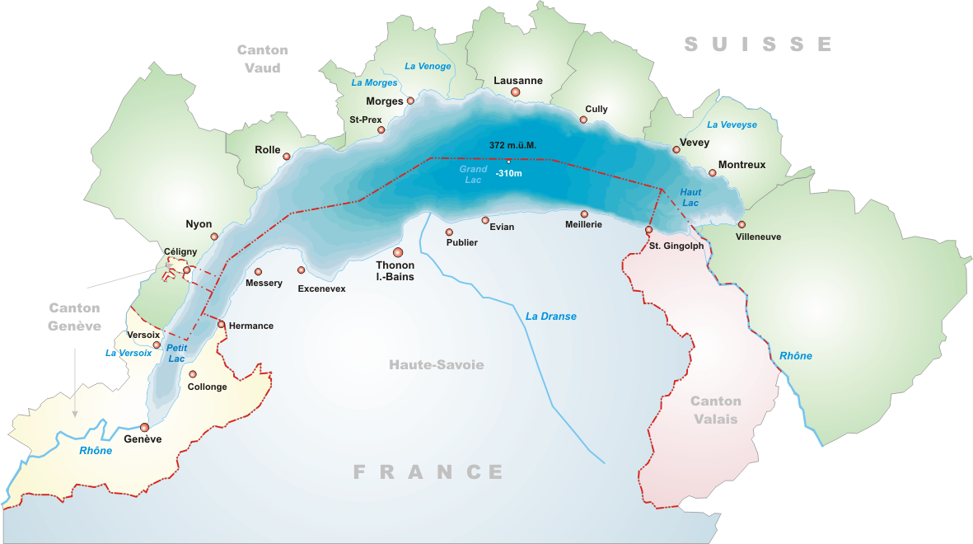
Où êtes vous partis étudier ?
A proximité !
Sion

Slide 2
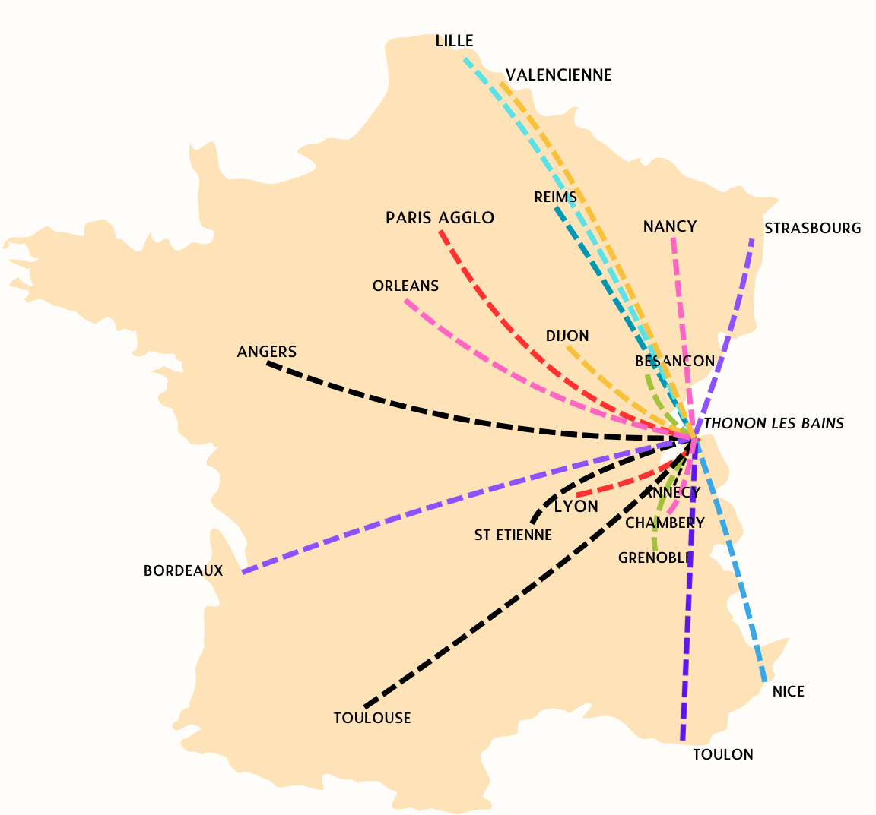
Où êtes vous partis étudier ?
En France !

Slide 3
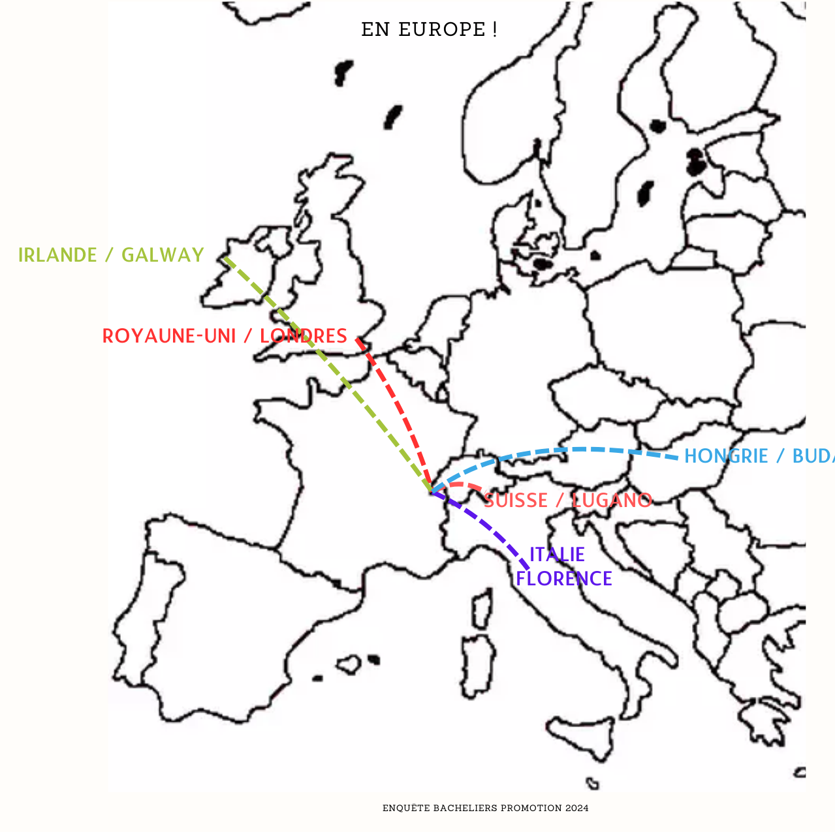
Où êtes vous partis étudier ?
En Europe !

Slide 4
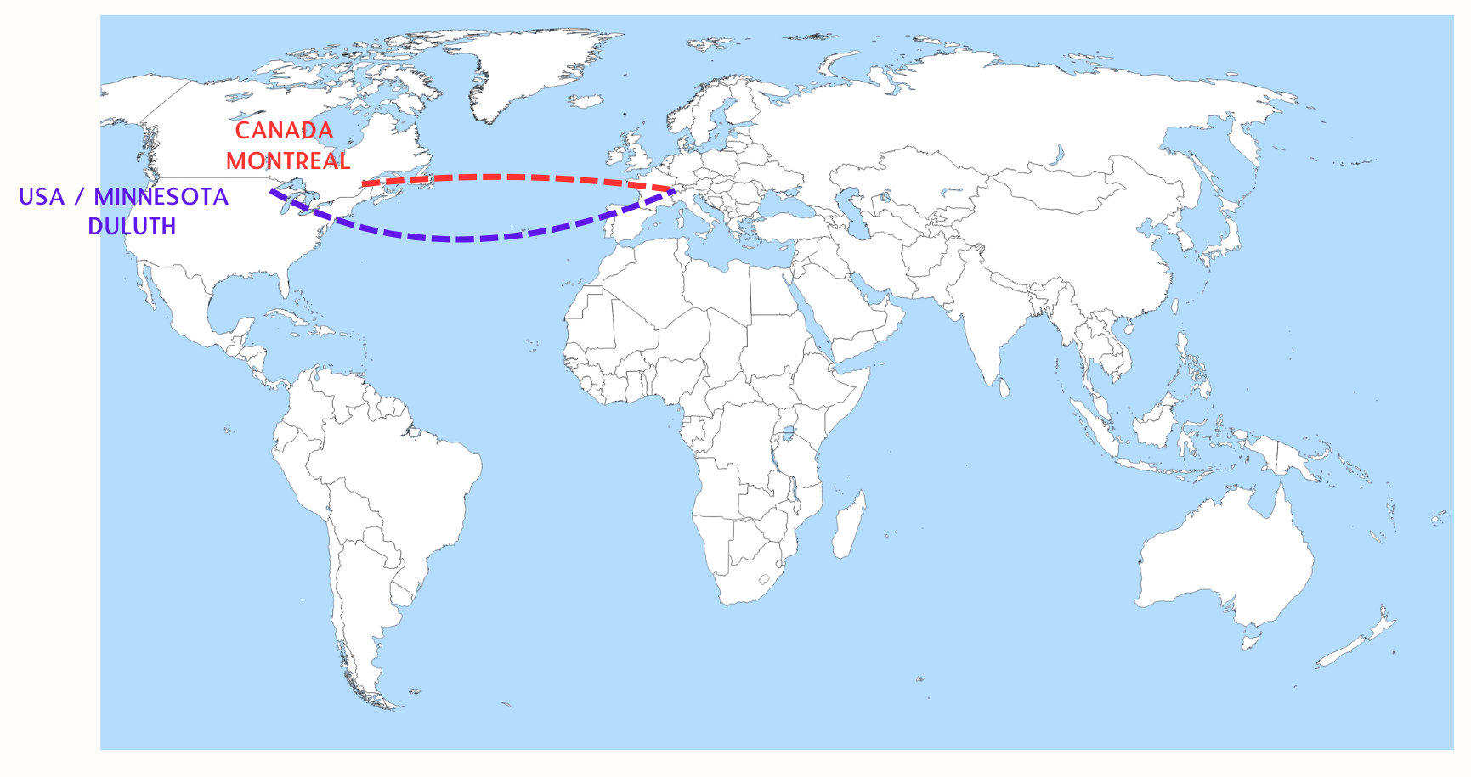
Où êtes vous partis étudier ?
Dans le monde !

Slide 5
Les cursus choisis

Slide 6
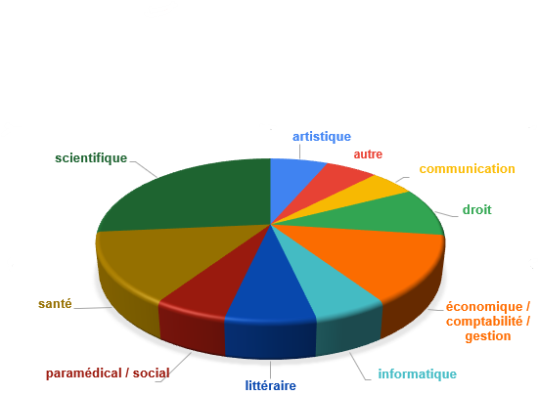
Répartition par thématiques
Dominante Scientifique 53%
Dominante Economique 19%
Dominante Littéraire (littéraire droit politique...) 18%
Dominante artistique 7%

